Slide 1


Государственное бюджетное дошкольное образовательное учреждение детский сад №14 общеразвивающего вида с приоритетным осуществлением деятельности по художественно-эстетическому развитию детей Красногвардейского района Санкт-Петербурга
Номинация ««Педагог, семья, общество-инновационные модели взаимодействия»
«Онлайн - академия занимательных наук для современных родителей
«Магический Су-Джок»
Воспитатели:
Одинаева Людмила Геннадьевна
Белова Надежда Николаевна
Санкт-Петербург
2021г.

Slide 2

Цель:
Познакомить родителей с методом Су-Джок терапии в формате онлайн-технологий.
Задачи:
1. Сформировать навыки родителей использовать онлайн ресурсы для работы с методом Су-Джок терапии.
2. Выстраивать работу с детьми по сохранению и укреплению здоровья, используя Су-Джок тренажёры.
3. Научить родителей использовать Су-Джок массажоры в играх с детьми для коррекции речевых нарушений.
4. Повысить педагогическую компетенцию родителей по применению Су-Джок терапии в домашних условиях.

Slide 3

Актуальность:
В условиях сложной эпидемиологической обстановки, мы вынуждены искать новые способы взаимодействия с родителями и воспитанниками, поэтому создание «Онлайн-академии» является актуальной и востребованной формой работы.

Slide 4
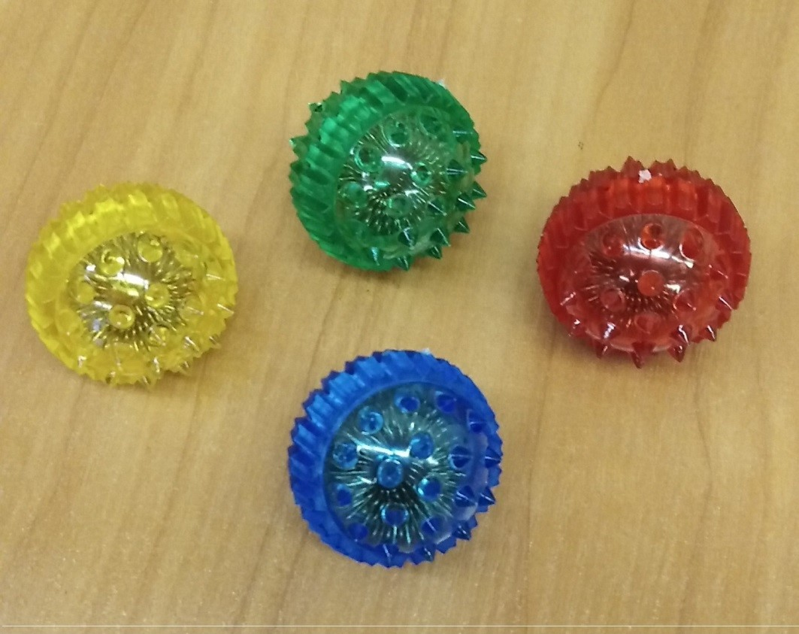
Су-Джок ("Су" – это кисть, "Джок" – это стопа).
В исследованиях южно-корейского ученого профессора Пак Чже Ву, разработавшего Су – Джок терапию.
Су-Джок предназначен для микромассажа кистей рук и стопы ног. Шипы на его поверхности при перекатывании воздействуют на нервные окончания, улучшают приток крови и стимулируют кровообращение.

Slide 5
Данная работа состоит из нескольких этапов:
1. Подготовительный этап
Данный этап включает в себя подготовку материала для работы с родителями, создание группы в социальной сети ВК, публикация консультаций и рекомендаций для родителей.
2. Основной этап
Данный этап включает в себя создание онлайн-картотеки упражнений, подготовка видеороликов и публикация материала в официальной группе.
3. Заключительный этап
Данный этап предполагает подведение итогов посредством заполнения онлайн-анкеты в google форме

Slide 6
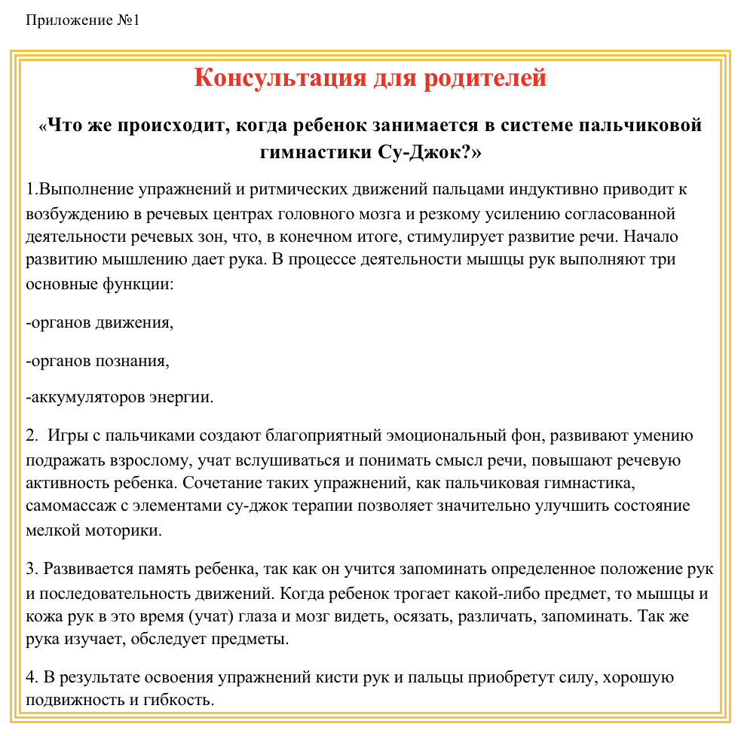
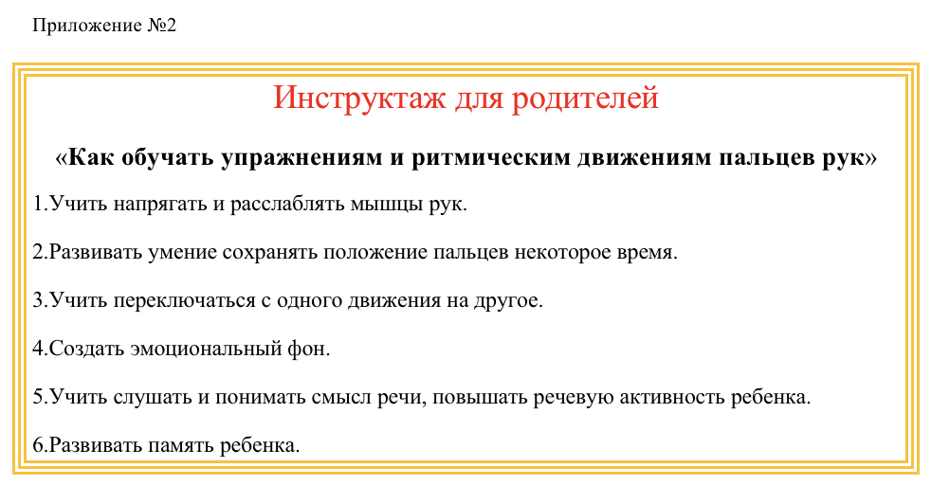

Slide 7
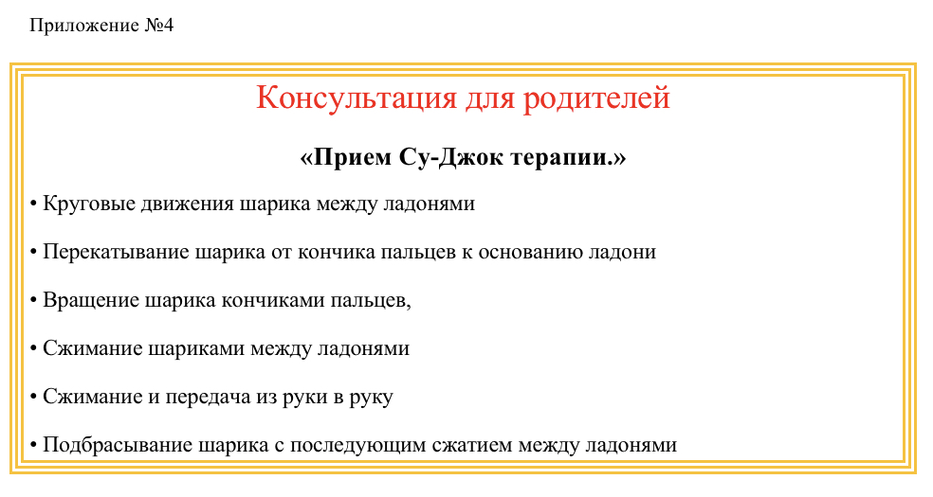
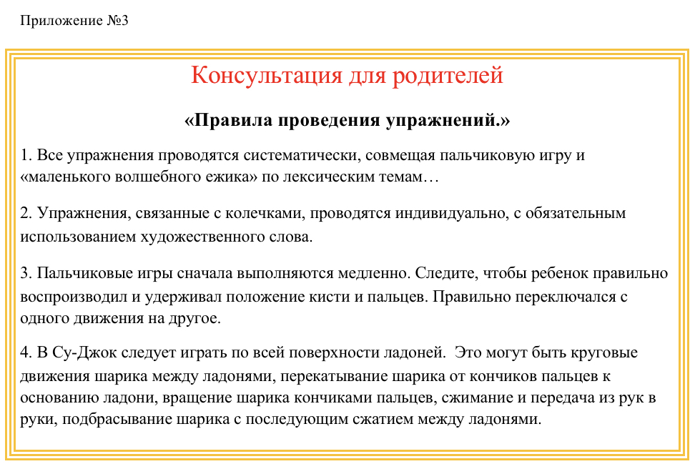

Slide 8



Slide 9
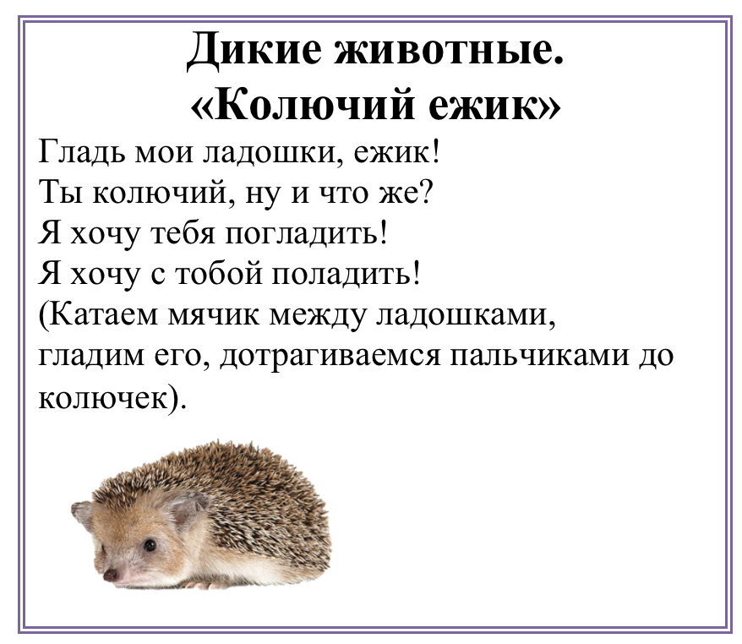
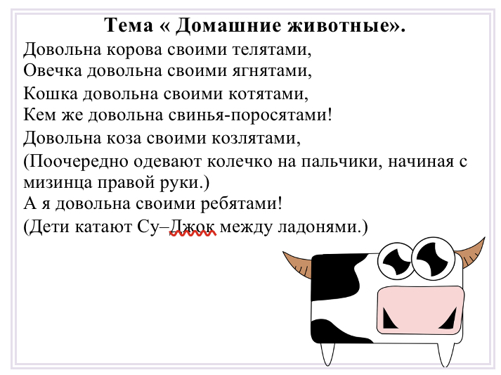

Slide 10
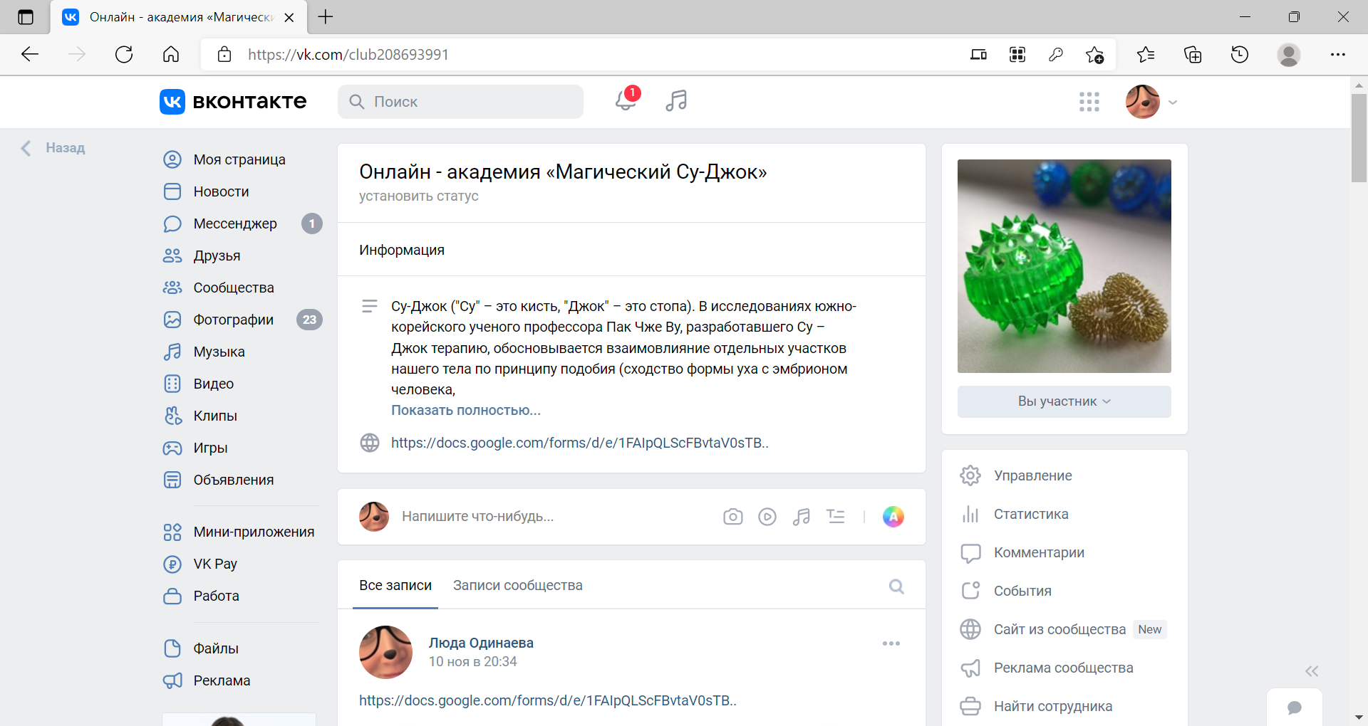
Анкета для родителей
https://docs.google.com/forms/d/e/1FAIpQLScFBvtaV0sTB6u2lBItoJEE6n8LRZp2u1wV-xPW2xP6i4R5Kg/viewform?vc=0&c=0&w=1&flr=0
Группа ВК
https://vk.com/club208693991

Slide 11
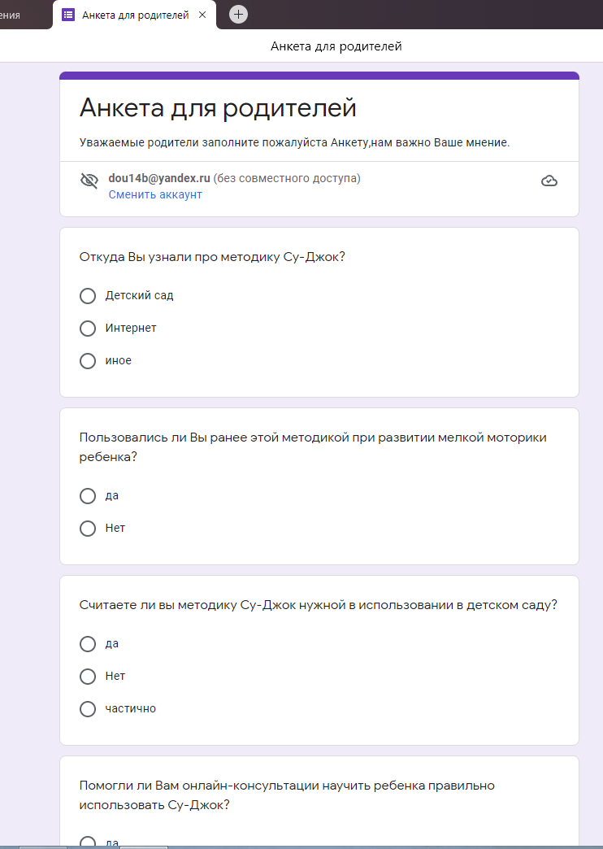
Анкета для родителей
https://docs.google.com/forms/d/e/1FAIpQLScFBvtaV0sTB6u2lBItoJEE6n8LRZp2u1wV-xPW2xP6i4R5Kg/viewform?vc=0&c=0&w=1&flr=0
Группа
https://vk.com/club208693991

Slide 12
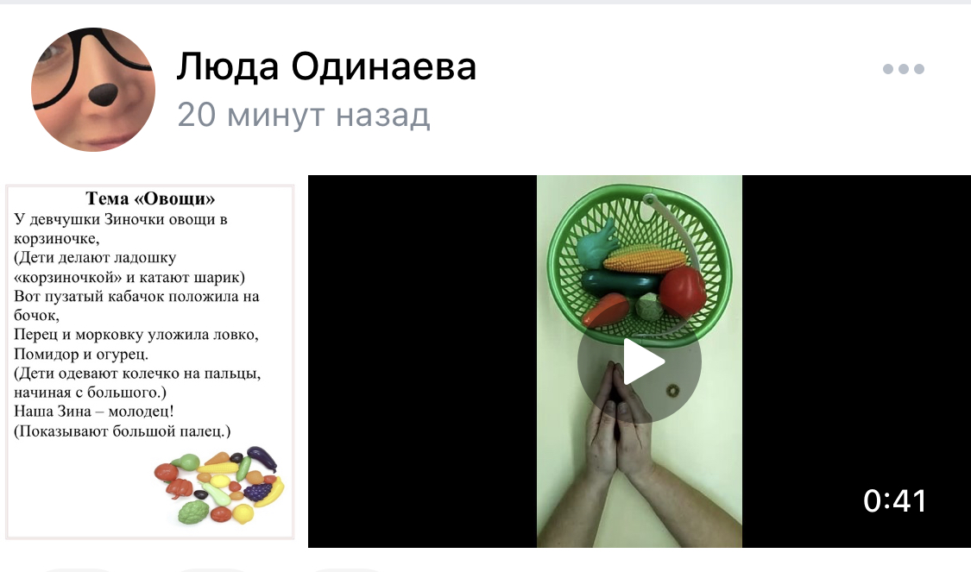
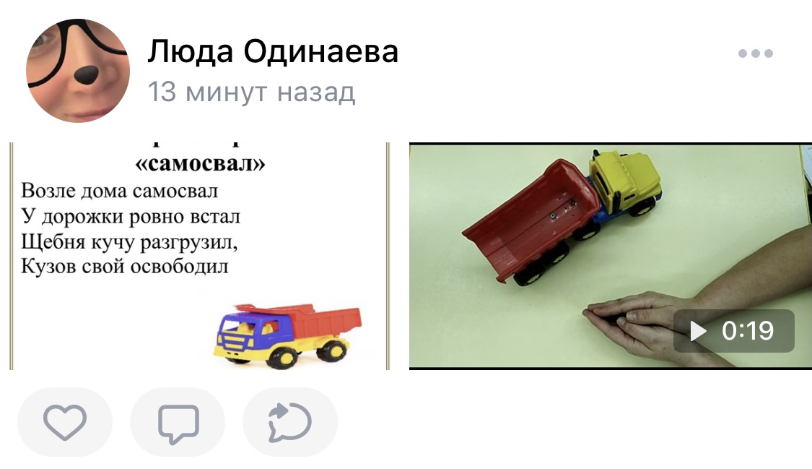

Slide 13
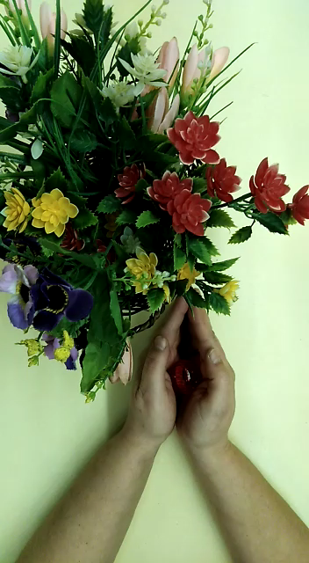

Slide 14

СПАСИБО ЗА ВНИМАНИЕ!!!

